Slide 1
Historische Entwicklung relationaler DBMS
Ted Codd: A Relational Model of Data for Large Shared Data Banks, Comm. ACM, Juni 1970, S. 377–387

Slide 2
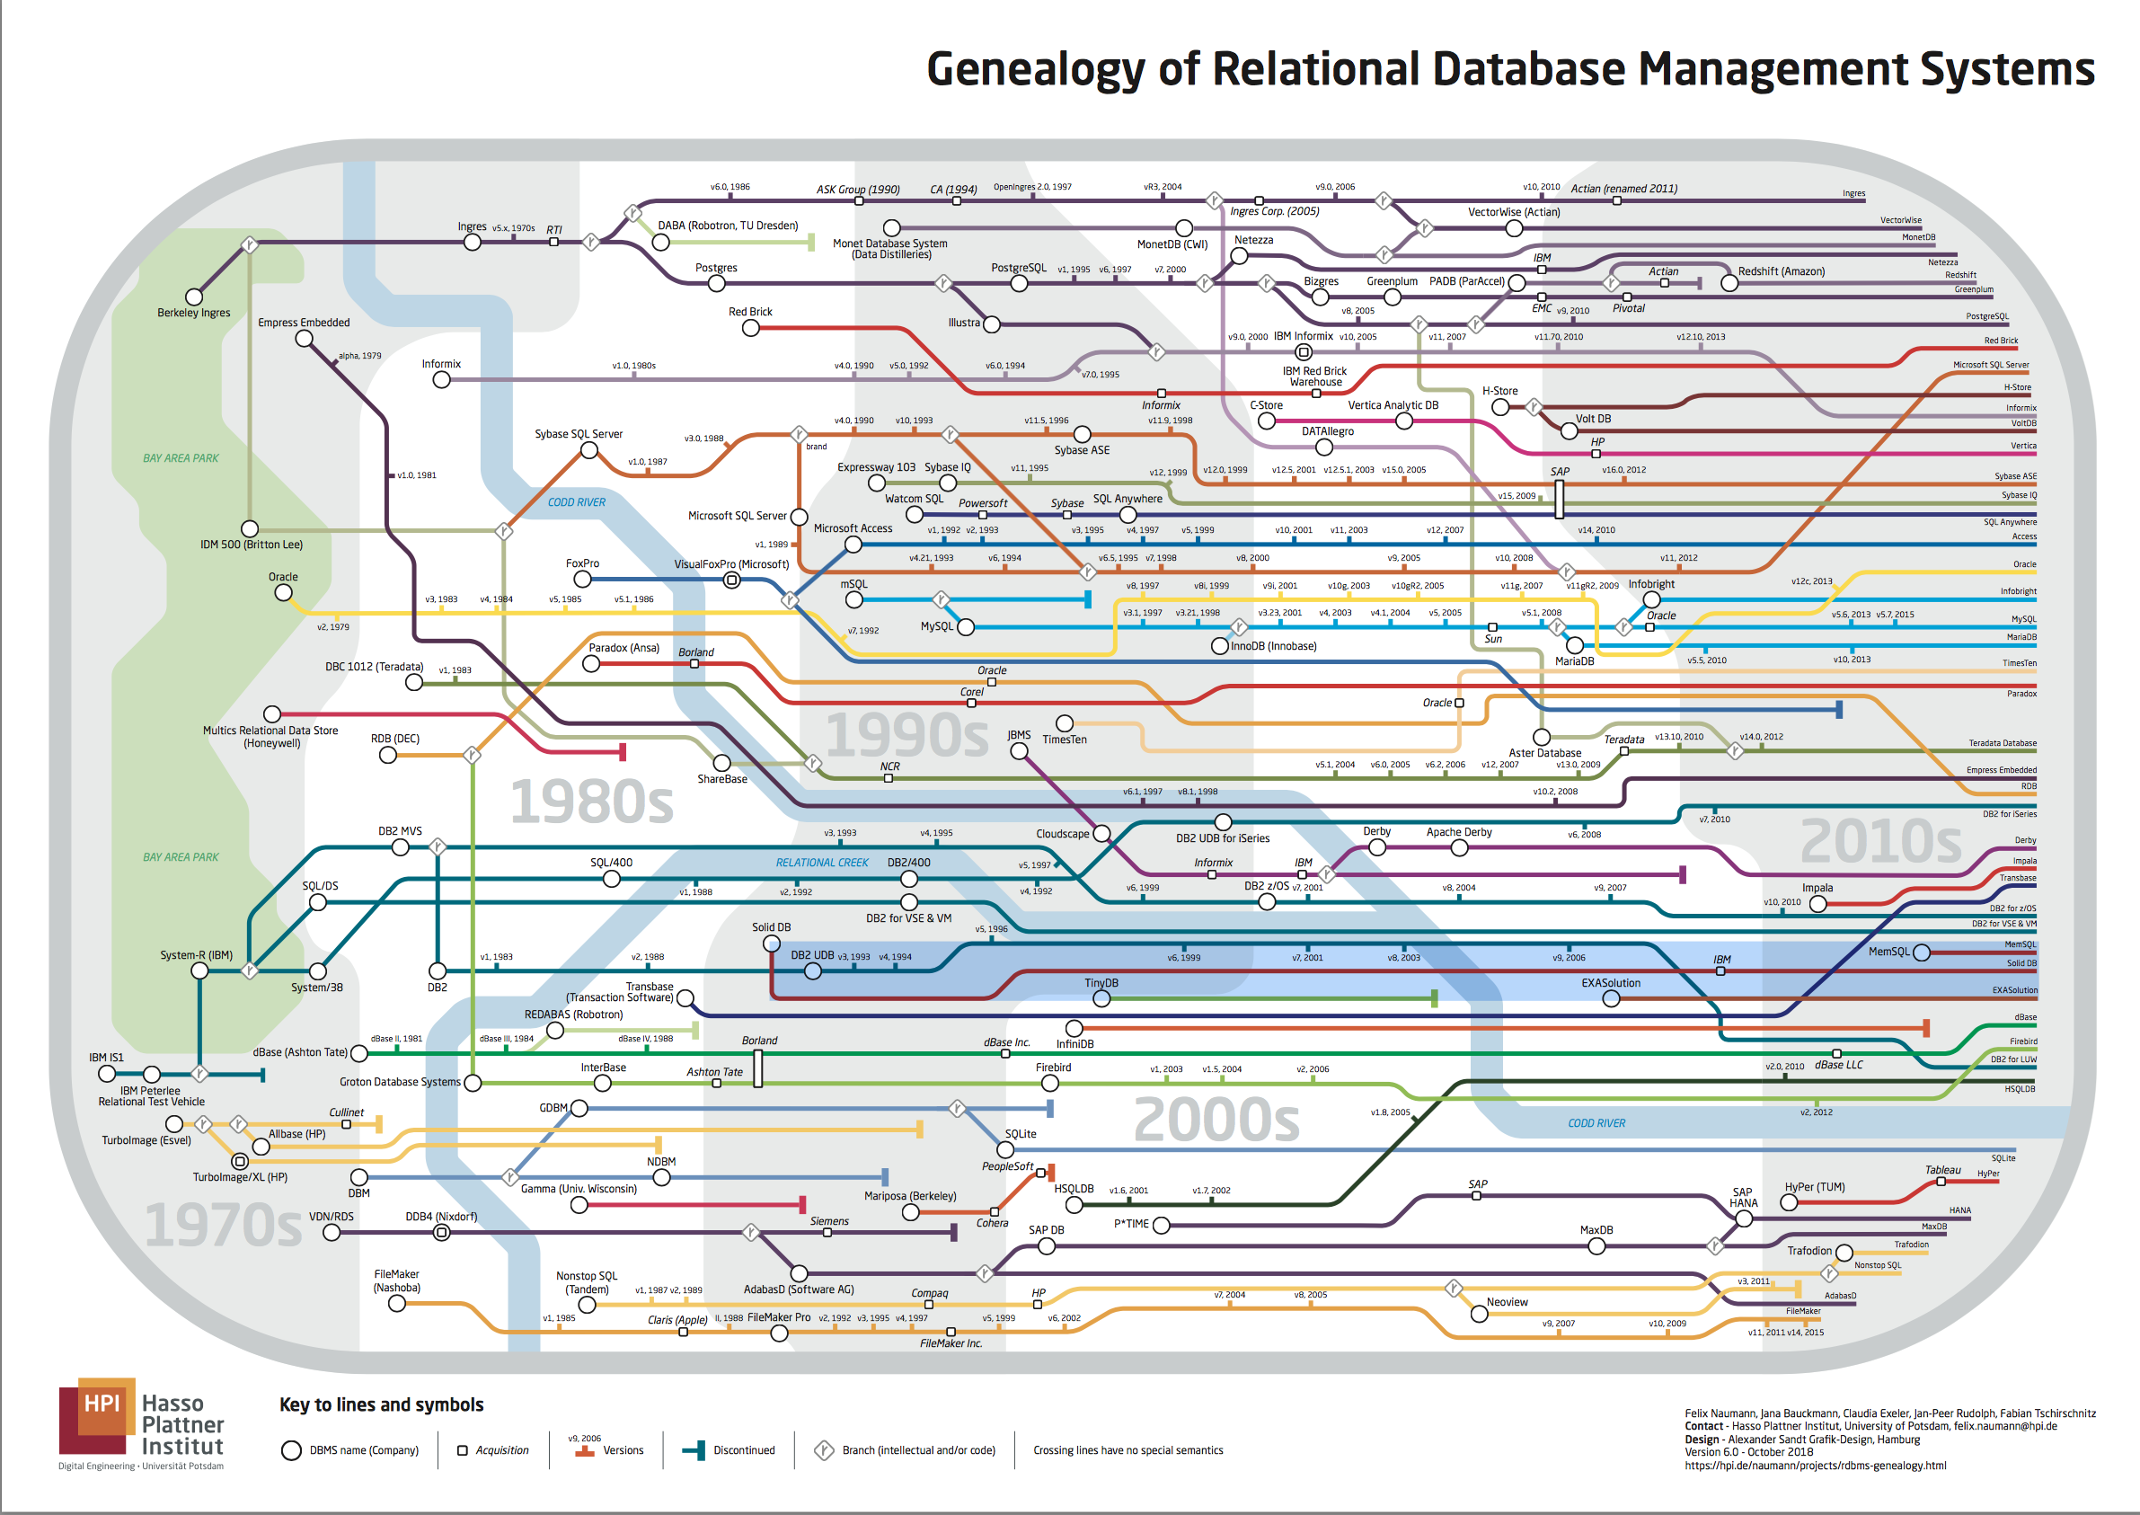

Slide 6
Grundlagen des relationalen Modells
Seien D₁, D₂, ..., D_{n} Domänen (~Wertebereiche)
Relation: R ⊆ D₁ x ... x D_{n}
Bsp.: Telefonbuch ⊆ string x string x integer
Tupel: t ∈ R
Bsp.: t = („Mickey Mouse“, „Main Street“, 4711)
Schema: legt die Struktur der gespeicherten Daten fest
Bsp.:
Telefonbuch: {[Name: string, Adresse: string, Telefon#:integer]}
Teilmenge des Kreuzprodukts
Name X Adresse X Telefon#

Slide 7
Telefonbuch
Name | Straße | Telefon#
Mickey Mouse | Main Street | 4711
Minnie Mouse | Broadway | 94725
Donald Duck | Broadway | 95672
... | ... | ...
Ausprägung: der aktuelle Zustand der Datenbasis
Schlüssel: minimale Menge von Attributen, deren Werte ein Tupel eindeutig identifizieren
Primärschlüssel: wird unterstrichen
Einer der Schlüsselkandidaten wird als Primärschlüssel ausgewählt
Hat eine besondere Bedeutung bei der Referenzierung von Tupeln

Slide 8
voraussetzen
Uni-Schema
Nach-
folger
VorlNr
MatrNr
Vorgänger
N
M
hören
SWS
Name
Studenten
Vorlesungen
N
M
N
N
Semester
M
Titel
prüfen
lesen
Note
PersNr
1
1
Rang
arbeitenFür
Name
Assistenten
Professoren
N
1
Raum
Fachgebiet
PersNr
Name

Slide 9
Relationale Darstellung von Entity-Typen
Studenten: {[MatrNr:integer, Name: string, Semester: integer]}
Vorlesungen: {[VorlNr:integer, Titel: string, SWS: integer]}
Professoren: {[PersNr:integer, Name: string, Rang: string, Raum: integer]}
Assistenten: {[PersNr:integer, Name: string, Fachgebiet: string]}

Slide 10
Relationale Darstellung von Beziehungen
A₁₁
E₁
...
...
A^{R}₁
R
...
...
A₂₁
E₂
...
E_{n}
A_{n1}
...
...
...
...
R:{[
]}
A₁₁ , ... ,
A₂₁ , ... ,
A_{n1} , ... ,
A^{R}₁ , ...

Slide 11
Beziehungen unseres Beispiel-Schemas
MatrNr
VorlNr
Name
hören
Vorlesungen
SWS
Studenten
N
M
Semester
Titel
hören : {[MatrNr: integer, VorlNr: integer]}
lesen : {[PersNr: integer, VorlNr: integer]}
arbeitenFür : {[AssistentenPersNr: integer, ProfPersNr: integer]}
voraussetzen : {[Vorgänger: integer, Nachfolger: integer]}
prüfen : {[MatrNr: integer, VorlNr: integer, PersNr: integer, Note: decimal]}

Slide 12
Beziehungen unseres Beispiel-Schemas
hören : {[MatrNr: integer, VorlNr: integer]}
lesen : {[PersNr: integer, VorlNr: integer]}
arbeitenFür : {[AssistentenPersNr: integer, ProfPersNr: integer]}
voraussetzen : {[Vorgänger: integer, Nachfolger: integer]}
prüfen : {[MatrNr: integer, VorlNr: integer, PersNr: integer, Note: decimal]}

Slide 13
Schlüssel der Relationen
hören : {[MatrNr: integer, VorlNr: integer]}
lesen : {[PersNr: integer, VorlNr: integer]}
arbeitenFür : {[AssistentenPersNr: integer, ProfPersNr: integer]}
voraussetzen : {[Vorgänger: integer, Nachfolger: integer]}
prüfen : {[MatrNr: integer, VorlNr: integer, PersNr: integer, Note: decimal]}

Slide 14
Ausprägung der Beziehung hören
hören
MatrNr | VorlNr
26120 | 5001
27550 | 5001
27550 | 4052
28106 | 5041
28106 | 5052
28106 | 5216
28106 | 5259
29120 | 5001
29120 | 5041
29120 | 5049
29555 | 5022
25403 | 5022
29555 | 5001
Vorlesungen
VorlNr | ...
5001 | ...
4052 | ...
... | ...
Studenten
MatrNr | ...
26120 | ...
27550 | ...
... | ...
MatrNr
VorlNr
N
M
Studenten
Vorlesungen
hören

Slide 15
Verfeinerung des relationalen Schemas
lesen
Professoren
N
Vorlesungen
1
1:N-Beziehung: Initial-Entwurf
Vorlesungen : {[VorlNr, Titel, SWS]}
Professoren : {[PersNr, Name, Rang, Raum]}
lesen: {[VorlNr, PersNr]}

Slide 16
Verfeinerung des relationalen Schemas
lesen
Professoren
N
Vorlesungen
1
1:N-Beziehung
Initial-Entwurf
Vorlesungen : {[VorlNr, Titel, SWS]}
Professoren : {[PersNr, Name, Rang, Raum]}
lesen: {[VorlNr, PersNr]}
Verfeinerung durch Zusammenfassung
Vorlesungen : {[VorlNr, Titel, SWS, gelesenVon]}
Professoren : {[PersNr, Name, Rang, Raum]}
Regel
Relationen mit gleichem Schlüssel kann man zusammenfassen
aber nur diese und keine anderen!

Slide 17
Ausprägung von Professoren und Vorlesungen
Vorlesungen
VorlNr | Titel | SWS | Gelesen Von
5001 | Grundzüge | 4 | 2137
5041 | Ethik | 4 | 2125
5043 | Erkenntnistheorie | 3 | 2126
5049 | Mäeutik | 2 | 2125
4052 | Logik | 4 | 2125
5052 | Wissenschaftstheorie | 3 | 2126
5216 | Bioethik | 2 | 2126
5259 | Der Wiener Kreis | 2 | 2133
5022 | Glaube und Wissen | 2 | 2134
4630 | Die 3 Kritiken | 4 | 2137
Professoren
PersNr | Name | Rang | Raum
2125 | Sokrates | C4 | 226
2126 | Russel | C4 | 232
2127 | Kopernikus | C3 | 310
2133 | Popper | C3 | 52
2134 | Augustinus | C3 | 309
2136 | Curie | C4 | 36
2137 | Kant | C4 | 7
lesen
Professoren
N
Vorlesungen
1

Slide 18
Vorsicht: So geht es NICHT
Vorlesungen
VorlNr | Titel | SWS
5001 | Grundzüge | 4
5041 | Ethik | 4
5043 | Erkenntnistheorie | 3
5049 | Mäeutik | 2
4052 | Logik | 4
5052 | Wissenschaftstheorie | 3
5216 | Bioethik | 2
5259 | Der Wiener Kreis | 2
5022 | Glaube und Wissen | 2
4630 | Die 3 Kritiken | 4
Professoren
PersNr | Name | Rang | Raum | liest
2125 | Sokrates | C4 | 226 | 5041
2125 | Sokrates | C4 | 226 | 5049
2125 | Sokrates | C4 | 226 | 4052
... | ... | ... | ... | ...
2134 | Augustinus | C3 | 309 | 5022
2136 | Curie | C4 | 36 | ??
lesen
Professoren
N
Vorlesungen
1

Slide 19
Vorsicht: So geht es NICHT: Folgen➔Anomalien
Vorlesungen
VorlNr | Titel | SWS
5001 | Grundzüge | 4
5041 | Ethik | 4
5043 | Erkenntnistheorie | 3
5049 | Mäeutik | 2
4052 | Logik | 4
5052 | Wissenschaftstheorie | 3
5216 | Bioethik | 2
5259 | Der Wiener Kreis | 2
5022 | Glaube und Wissen | 2
4630 | Die 3 Kritiken | 4
Professoren
PersNr | Name | Rang | Raum | liest
2125 | Sokrates | C4 | 226 | 5041
2125 | Sokrates | C4 | 226 | 5049
2125 | Sokrates | C4 | 226 | 4052
... | ... | ... | ... | ...
2134 | Augustinus | C3 | 309 | 5022
2136 | Curie | C4 | 36 | ??
Update-Anomalie: Was passiert wenn Sokrates umzieht
Lösch-Anomalie: Was passiert wenn „Glaube und Wissen“ wegfällt
Einfügeanomalie: Curie ist neu und liest noch keine Vorlesungen

Slide 20
Vermeidung von Null-Werten

Slide 21
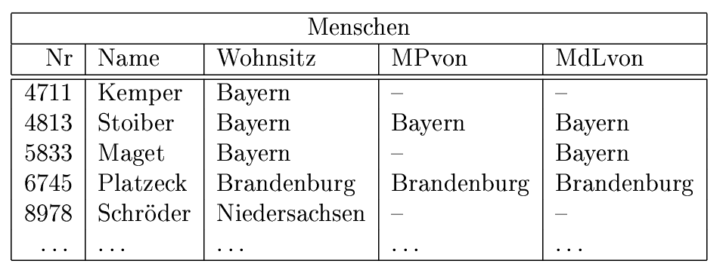
Söder
Demirel
Woidke

Slide 23
Söder
Demirel
Woidke

Slide 24
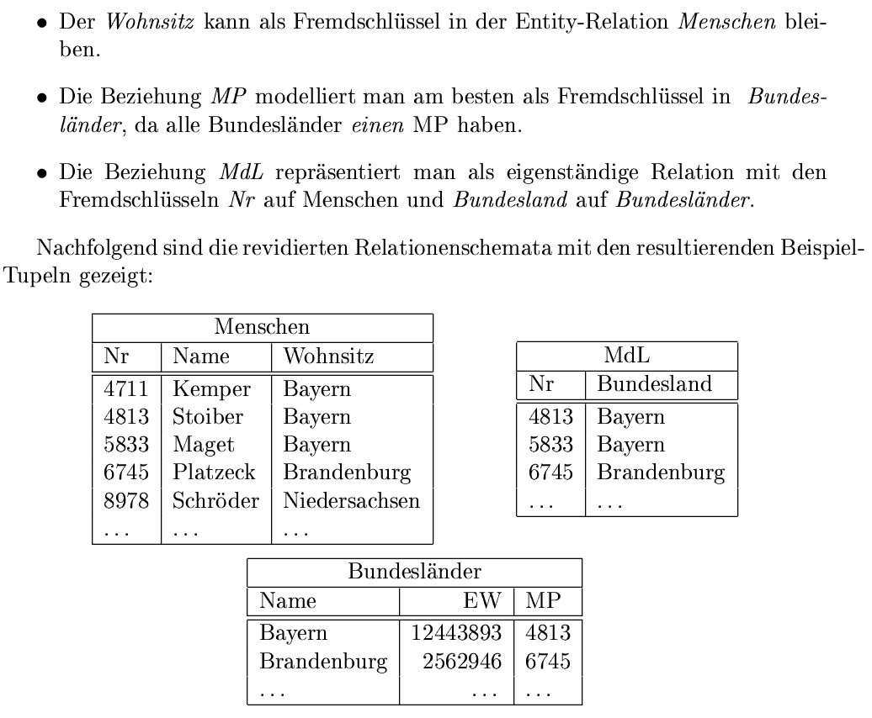
Söder
Demirel
Woidke

Slide 25
Relationale Modellierung der Generalisierung
Fachgebiet
Assistenten
is_a
Angestellte
Professoren
PersNr
Name
Raum
Rang
Angestellte: {[PersNr, Name]}
Professoren: {[PersNr, Rang, Raum]}
Assistenten: {[PersNr, Fachgebiet]}

Slide 26
Relationale Modellierung schwacher Entitytypen
N
Note
Studenten
1
ablegen
Prüfungen
PrüfTeil
N
N
MatrNr
umfassen
abhalten
VorlNr
M
M
PersNr
Vorlesungen
Professoren
Prüfungen: {[MatrNr: integer, PrüfTeil: string, Note: integer]}
umfassen: {[MatrNr: integer, PrüfTeil: string, VorlNr: integer]}
abhalten: {[MatrNr: integer, PrüfTeil: string, PersNr: integer]}

Slide 27
Fremdschlüssel auf ein schwaches Entity
Man beachte, dass in diesem Fall der (global eindeutige) Schlüssel der Relation Prüfungen nämlich MatrNr und PrüfTeil als Fremdschlüssel in die Relationen umfassen und abhalten übernommen werden muss.

Slide 28
voraussetzen
Uni-Schema
Nach-
folger
VorlNr
MatrNr
Vorgänger
N
M
hören
SWS
Name
Studenten
Vorlesungen
N
M
N
N
Semester
M
Titel
prüfen
lesen
Note
PersNr
1
1
Rang
arbeitenFür
Name
Assistenten
Professoren
N
1
Raum
Fachgebiet
PersNr
Name

Slide 29
Die relationale Uni-DB
Studenten
MatrNr | Name | Semester
24002 | Xenokrates | 18
25403 | Jonas | 12
26120 | Fichte | 10
26830 | Aristoxenos | 8
27550 | Schopenhauer | 6
28106 | Carnap | 3
29120 | Theophrastos | 2
29555 | Feuerbach | 2
Vorlesungen
VorlNr | Titel | SWS | gelesen von
5001 | Grundzüge | 4 | 2137
5041 | Ethik | 4 | 2125
5043 | Erkenntnistheorie | 3 | 2126
5049 | Mäeutik | 2 | 2125
4052 | Logik | 4 | 2125
5052 | Wissenschaftstheorie | 3 | 2126
5216 | Bioethik | 2 | 2126
5259 | Der Wiener Kreis | 2 | 2133
5022 | Glaube und Wissen | 2 | 2134
4630 | Die 3 Kritiken | 4 | 2137
Professoren
PersNr | Name | Rang | Raum
2125 | Sokrates | C4 | 226
2126 | Russel | C4 | 232
2127 | Kopernikus | C3 | 310
2133 | Popper | C3 | 52
2134 | Augustinus | C3 | 309
2136 | Curie | C4 | 36
2137 | Kant | C4 | 7
voraussetzen
Vorgänger | Nachfolger
5001 | 5041
5001 | 5043
5001 | 5049
5041 | 5216
5043 | 5052
5041 | 5052
5052 | 5259
hören
MatrNr | VorlNr
26120 | 5001
27550 | 5001
27550 | 4052
28106 | 5041
28106 | 5052
28106 | 5216
28106 | 5259
29120 | 5001
29120 | 5041
29120 | 5049
29555 | 5022
25403 | 5022
Assistenten
PerslNr | Name | Fachgebiet | Boss
3002 | Platon | Ideenlehre | 2125
3003 | Aristoteles | Syllogistik | 2125
3004 | Wittgenstein | Sprachtheorie | 2126
3005 | Rhetikus | Planetenbewegung | 2127
3006 | Newton | Keplersche Gesetze | 2127
3007 | Spinoza | Gott und Natur | 2126
prüfen
MatrNr | VorlNr | PersNr | Note
28106 | 5001 | 2126 | 1
25403 | 5041 | 2125 | 2
27550 | 4630 | 2137 | 2

Slide 30
Die relationale Algebra
σ Selektion
π Pojektion
x Kreuzprodukt
⋈Join (Verbund)
ρ Umbenennung
− Mengendifferenz
÷ Division
∪ Vereinigung
∩ Mengendurchschnitt
⋉ Semi-Join (linkes Argument wird gefiltert)
⋊ Semi-Join (rechtes Argument wird gefiltert)
⟕ linker äußerer Join
⟖ rechter äußerer Join
⟗ (voller) äußerer Join

Slide 31
Die relationalen Algebra-Operatoren
σ_{Semester > 10} (Studenten)
Selektion
σ_{Semester > 10} (Studenten)
MatrNr | Name | Semester
24002 | Xenokrates | 18
25403 | Jonas | 12
Π_{Rang}(Professoren)
Projektion
Π_{Rang}(Professoren)
Rang
C4 C3

Slide 32
Die relationalen Algebra-Operatoren
Kartesisches Produkt
Professoren x hören
Professoren |  |  |  | hören
PersNr | Name | Rang | Raum | MatrNr | VorlNr
2125 | Sokrates | C4 | 226 | 26120 | 5001
... | ... | ... | ... | ... | ...
2125 | Sokrates | C4 | 226 | 29555 | 5001
... | ... | ... | ... | ... | ...
2137 | Kant | C4 | 7 | 29555 | 5001
Problem: riesige Zwischenergebnisse
Beispiel: (Professoren x hören)
"bessere" Operation: Join (siehe unten)

Slide 33
Die relationalen Algebra-Operatoren
Umbenennung
Umbenennung von Relationen
Beispiel: Ermittlung indirekter Vorgänger 2. Stufe der Vorlesung 5216
Π_{V1. Vorgänger(}σV2. Nachfolger=5216 ∧ V1.Nachfolger = V2.Vorgänger
( ρ_{V1} (voraussetzen) x ρ_{V2} (voraussetzen)))
Umbenennung von Attributen
ρ_{Voraussetzung ← Vorgänger} (voraussetzen)

Slide 34
Formale Definition der Algebra
Basisausdrücke
Relation der Datenbank oder
konstante Relationen
Operationen
Selektion: σ_{p} (E₁)
Projektion: Π_{S} (E₁)
Kartesisches Produkt: E₁ x E₂
Umbenennung: ρ_{V} (E₁), ρ_{A ← B} (E₁)
Vereinigung: E₁ ∪ E₂
Differenz: E₁ - E₂

Slide 35
Der natürliche Verbund (Join)
Gegeben seien:
R(A₁,..., A_{m}, B₁,..., B_{k})
S(B₁,..., B_{k}, C₁,..., C_{n})
R ⋈ S = ΠA1,..., Am, R.B1,..., R.Bk, C1,..., Cn(σ_{R.B1=S. B1 ∧...∧ R.Bk = S.Bk}(RxS))
R⋈S
R − S |  |  |  | R ∩ S |  |  |  | S − R
A₁ | A₂ | ... | A_{m} | B₁ | B₂ | ... | B_{k} | C₁ | C₂ | ... | C_{n}

Slide 36
Drei-Wege-Join
(Studenten ⋈ hören) ⋈ Vorlesungen
(Studenten ⋈ hören) ⋈ Vorlesungen
MatrNr | Name | Semester | VorlNr | Titel | SWS | gelesenVon
26120 | Fichte | 10 | 5001 | Grundzüge | 4 | 2137
27550 | Jonas | 12 | 5022 | Glaube und Wissen | 2 | 2134
28106 | Carnap | 3 | 4052 | Wissenschftstheorie | 3 | 2126
... | ... | ... | ... | ... | ... | ...

Slide 37
Allgemeiner Join (Theta-Join)
Gegeben seien folgende Relationen(-Schemata)
R(A1, ..., An) und
S(B1, ..., Bm)
R ⋈_{θ} S = σ_{θ} (R x S)
R ⋈_{θ} S
R |  |  |  | S
A₁ | A₂ | ... | A_{n} | B₁ | B₂ | ... | B_{m}

Slide 38
Andere Join-Arten
natürlicher Join
L
A | B | C
a₁ | b₁ | c₁
a₂ | b₂ | c₂
R
C | D | E
c₁ | d₁ | e₁
c₃ | d₂ | e₂
Resultat
A | B | C | D | E
a₁ | b₁ | c₁ | d₁ | e₁
⋈
=
linker äußerer Join
L
A | B | C
a₁ | b₁ | c₁
a₂ | b₂ | c₂
R
C | D | E
c₁ | d₁ | e₁
c₃ | d₂ | e₂
Resultat
A | B | C | D | E
a₁ | b₁ | c₁ | d₁ | e₁
a₂ | b₂ | c₂ | ₋ | ₋
⟕
=

Slide 39
rechter äußerer Join
L
A | B | C
a₁ | b₁ | c₁
a₂ | b₂ | c₂
R
C | D | E
c₁ | d₁ | e₁
c₃ | d₂ | e₂
Resultat
A | B | C | D | E
a₁ | b₁ | c₁ | d₁ | e₁
₋ | ₋ | c₃ | d₂ | e₂
⟖
=

Slide 40
Andere Join-Arten
äußerer Join
Resultat
A | B | C | D | E
a₁ | b₁ | c₁ | d₁ | e₁
a₂ | b₂ | c₂ | ₋ | ₋
₋ | ₋ | c₃ | d₂ | e₂
L
A | B | C
a₁ | b₁ | c₁
a₂ | b₂ | c₂
R
C | D | E
c₁ | d₁ | e₁
c₃ | d₂ | e₂
⟗
=
Semi-Join von L mit R
L
A | B | C
a₁ | b₁ | c₁
a₂ | b₂ | c₂
R
C | D | E
c₁ | d₁ | e₁
c₃ | d₂ | e₂
Resultat
A | B | C
a₁ | b₁ | c₁
⋉
=

Slide 41
Andere Join-Arten (Forts.)
Semi-Join von R mit L
L
A | B | C
a₁ | b₁ | c₁
a₂ | b₂ | c₂
R
C | D | E
c₁ | d₁ | e₁
c₃ | d₂ | e₂
Resultat
C | D | E
c₁ | d₁ | e₁
⋊
=

Slide 42
Andere Join-Arten (Forts.)
Anti-Semi-Join von L mit R
L
A | B | C
a₁ | b₁ | c₁
a₂ | b₂ | c₂
R
C | D | E
c₁ | d₁ | e₁
c₃ | d₂ | e₂
Resultat
A | B | C
a₂ | b₂ | c₂
=

Slide 44
Die relationale Division
Bsp.: Finde MatrNr der Studenten, die alle vierstündigen Vorlesungen hören
L := Π_{VorlNr}(σ_{SWS=4}(Vorlesungen))
hören ÷ Π_{VorlNr}(σ_{SWS=4}(Vorlesungen))
L

Slide 45
Definition der Division
t ∈ R ÷ S, falls für jedes ts ∈ S ein tr ∈ R existiert, so dass gilt:
tr.S = ts.S
tr.(R-S) = t
Die Division R ÷ S kann auch durch Differenz, Kreuzprodukt und Projektion ausgedrückt werden.
R
M | V
m₁ | v₁
m₁ | v₂
m₁ | v₃
m₂ | v₂
m₂ | v₃
S
V
v₁
v₂
R ÷ S
M
m₁
÷
=
R ÷ S = Π_{(R − S)}(R) − Π _{(R − S)}((Π _{(R − S)}(R) x S) − R)

Slide 46
Mengendurchschnitt
Als Beispielanwendung für den Mengendurchschnitt (Operatorsymbol ∩) betrachten wir folgende Anfrage: Finde die PersNr aller C4-Professoren, die mindestens eine Vorlesung halten.
Π_{PersNr}(ρ_{PersNr←gelesenVon}(Vorlesungen)) ∩ Π_{PersNr}(σ_{Rang=C4}(Professoren))
Mengendurchschnitt nur auf zwei Argumentrelationen mit gleichem Schema anwendbar
Deshalb ist die Umbenennung des Attribute gelesenVon in PersNr in der Relation Vorlesungen notwendig
Der Mengendurchschnitt zweier Relationen R ∩ S kann durch die Mengendifferenz wie folgt ausgedrückt weden:
R ∩ S = R − (R − S)

Slide 47
Die relationale Uni-DB
Studenten
MatrNr | Name | Semester
24002 | Xenokrates | 18
25403 | Jonas | 12
26120 | Fichte | 10
26830 | Aristoxenos | 8
27550 | Schopenhauer | 6
28106 | Carnap | 3
29120 | Theophrastos | 2
29555 | Feuerbach | 2
Vorlesungen
VorlNr | Titel | SWS | gelesen von
5001 | Grundzüge | 4 | 2137
5041 | Ethik | 4 | 2125
5043 | Erkenntnistheorie | 3 | 2126
5049 | Mäeutik | 2 | 2125
4052 | Logik | 4 | 2125
5052 | Wissenschaftstheorie | 3 | 2126
5216 | Bioethik | 2 | 2126
5259 | Der Wiener Kreis | 2 | 2133
5022 | Glaube und Wissen | 2 | 2134
4630 | Die 3 Kritiken | 4 | 2137
Professoren
PersNr | Name | Rang | Raum
2125 | Sokrates | C4 | 226
2126 | Russel | C4 | 232
2127 | Kopernikus | C3 | 310
2133 | Popper | C3 | 52
2134 | Augustinus | C3 | 309
2136 | Curie | C4 | 36
2137 | Kant | C4 | 7
voraussetzen
Vorgänger | Nachfolger
5001 | 5041
5001 | 5043
5001 | 5049
5041 | 5216
5043 | 5052
5041 | 5052
5052 | 5259
hören
MatrNr | VorlNr
26120 | 5001
27550 | 5001
27550 | 4052
28106 | 5041
28106 | 5052
28106 | 5216
28106 | 5259
29120 | 5001
29120 | 5041
29120 | 5049
29555 | 5022
25403 | 5022
Assistenten
PerslNr | Name | Fachgebiet | Boss
3002 | Platon | Ideenlehre | 2125
3003 | Aristoteles | Syllogistik | 2125
3004 | Wittgenstein | Sprachtheorie | 2126
3005 | Rhetikus | Planetenbewegung | 2127
3006 | Newton | Keplersche Gesetze | 2127
3007 | Spinoza | Gott und Natur | 2126
prüfen
MatrNr | VorlNr | PersNr | Note
28106 | 5001 | 2126 | 1
25403 | 5041 | 2125 | 2
27550 | 4630 | 2137 | 2

Slide 48
Studenten
MatrNr | Name | Semester
24002 | Xenokrates | 18
25403 | Jonas | 12
26120 | Fichte | 10
26830 | Aristoxenos | 8
27550 | Schopenhauer | 6
28106 | Carnap | 3
29120 | Theophrastos | 2
29555 | Feuerbach | 2
Vorlesungen
VorlNr | Titel | SWS | gelesen von
5001 | Grundzüge | 4 | 2137
5041 | Ethik | 4 | 2125
5043 | Erkenntnistheorie | 3 | 2126
5049 | Mäeutik | 2 | 2125
4052 | Logik | 4 | 2125
5052 | Wissenschaftstheorie | 3 | 2126
5216 | Bioethik | 2 | 2126
5259 | Der Wiener Kreis | 2 | 2133
5022 | Glaube und Wissen | 2 | 2134
4630 | Die 3 Kritiken | 4 | 2137
Professoren
PersNr | Name | Rang | Raum
2125 | Sokrates | C4 | 226
2126 | Russel | C4 | 232
2127 | Kopernikus | C3 | 310
2133 | Popper | C3 | 52
2134 | Augustinus | C3 | 309
2136 | Curie | C4 | 36
2137 | Kant | C4 | 7
voraussetzen
Vorgänger | Nachfolger
5001 | 5041
5001 | 5043
5001 | 5049
5041 | 5216
5043 | 5052
5041 | 5052
5052 | 5259
hören
MatrNr | VorlNr
26120 | 5001
27550 | 5001
27550 | 4052
28106 | 5041
28106 | 5052
28106 | 5216
28106 | 5259
29120 | 5001
29120 | 5041
29120 | 5049
29555 | 5022
25403 | 5022
LieblingsProfs
MatrNr | PersNr
26120 | 2125
27550 | 2134
26120 | 2137
... | ...
... | ...
... | ...
Assistenten
PerslNr | Name | Fachgebiet | Boss
3002 | Platon | Ideenlehre | 2125
3003 | Aristoteles | Syllogistik | 2125
3004 | Wittgenstein | Sprachtheorie | 2126
3005 | Rhetikus | Planetenbewegung | 2127
3006 | Newton | Keplersche Gesetze | 2127
3007 | Spinoza | Gott und Natur | 2126
prüfen
MatrNr | VorlNr | PersNr | Note
28106 | 5001 | 2126 | 1
25403 | 5041 | 2125 | 2
27550 | 4630 | 2137 | 2

Slide 49

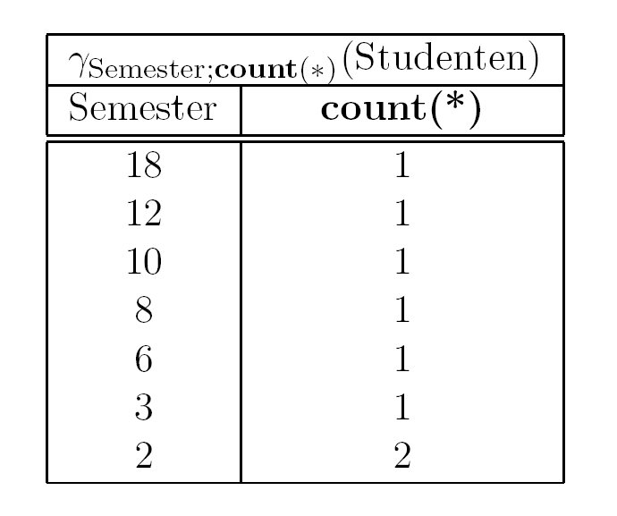
Gruppierung und Aggregation (geht über die klassische Algebra hinaus – mehr als syntaktischer Zucker)

Slide 50
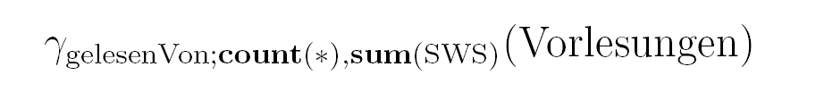
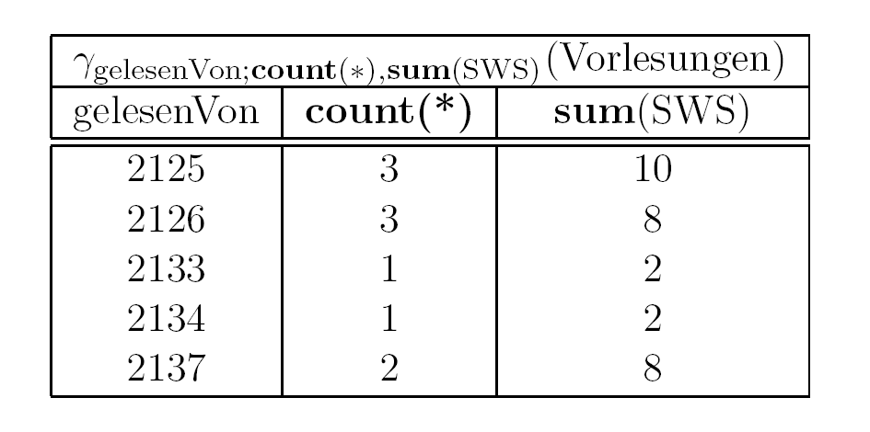
Aggregation & Gruppierung

Slide 51
Der Relationenkalkül
Eine Anfrage im Relationenkalkül hat die Form
{t ⏐ P(t)}
mit P(t) Formel.
Beispiele: C4-Professoren
{p ⏐ p ∈ Professoren ∧ p.Rang = 'C4'}
Studenten mit mindestens einer Vorlesung von Curie
{s ⏐s ∈ Studenten
∧ ∃h ∈ hören(s.MatrNr=h.MatrNr
∧ ∃v ∈ Vorlesungen(h.VorlNr=v.VorlNr
∧ ∃p ∈ Professoren(p. PersNr=v.gelesenVon
∧ p.Name = 'Curie')))}

Slide 52
Dieselbe Anfrage in SQL … … belegt die Verwandtschaft
select s.*
from Studenten s
where exists (
select h.*
from hören h
where h.MatrNr = s.MatrNr and exists (
select *
from Vorlesungen v
where v.VorlNr = h.VorlNr and exists (
select *
from Professoren p
where p.Name =‚Curie' and
p.PersNr= v.gelesenVon )))

Slide 53
Allquantor
Wer hat alle vierstündigen Vorlesungen gehört
{s ⏐ s ∈ Studenten ∧ ∀v ∈ Vorlesungen (v.SWS=4 ⇒
∃h ∈ hören(h.VorlNr=v.VorlNr ∧ h.MatrNr= s.MatrNr))}

Slide 54
Definition des Tupelkalküls
Atome
s ⏐ R, mit s Tupelvariable und R Relationenname
s.A φ t.B, mit s und t Tupelvariablen, A und B Attributnamen und φ Vergleichsperator (=, ≠, ≤, ...)
s. A φ c mit c Konstante
Formeln
Alle Atome sind Formeln
Ist P Formel, so auch ¬P und (P)
Sind P₁ und P₂ Formeln, so auch P₁ ∧ P₂ , P₁ ∨ P₂ und P₁ ⇒ P₂
Ist P(t) Formel mit freier Variable t, so auch
∀t ∈ R(P(t)) und ∃ t ∈ R(P(t))

Slide 55
Sicherheit
Einschränkung auf Anfragen mit endlichem Ergebnis.
Die folgende Beispielanfrage
{n ⏐ ¬ (n ∈ Professoren)}
ist nicht sicher.
Das Ergebnis ist unendlich.
Bedingung: Ergebnis des Ausdrucks muss Teilmenge der Domäne der Formel sein.
Die Domäne einer Formel enthält
alle in der Formel vorkommenden Konstanten
alle Attributwerte von Relationen, die in der Formel referenziert werden

Slide 56
Der Domänenkalkül
Ein Ausdruck des Domänenkalküls hat die Form
{[v₁, v₂ , ..., v_{n}]⏐P (v₁ ,..., v_{n})}
mit v₁ ,..., v_{n} Domänenvariablen und P Formel.
Beispiel: MatrNr und Namen der Prüflinge von Curie
{[m, n] ⏐ ∃s ([m, n, s] ∈ Studenten ∧ ∃v, p, g ([m, v, p,g] ∈ prüfen ∧
∃a,r, b([p, a, r , b] ∈ Professoren ∧ a = 'Curie')))}

Slide 57
Prolog ~ Domänenkalkül

Slide 58
Sicherheit des Domänenkalküls
Sicherheit ist analog zum Tupelkakkül
Zum Beispiel ist
{[p,n,r,o] ⏐ ¬ ([p,n,r,o] ∈ Professoren) }
nicht sicher.
Ein Ausdruck
{[x₁, x₂, ..., x_{n}] ⏐ P(x₁, x₂, ..., x_{n})}
ist sicher, falls folgende drei Bedingungen gelten:

Slide 59
Falls Tupel [c₁, c₂, ..., c_{n} ] mit Konstante c_{i} im Ergebnis enthalten ist, so muss jedes c_{i} (1 ≤ i ≤ n) in der Domäne von P enthalten sein.
Für jede existenz-quantifizierte Teilformel ∃x(P₁(x)) muss gelten, dass P₁ nur für Elemente aus der Domäne von P₁ erfüllbar sein kann - oder evtl. für gar keine. Mit anderen Worten, wenn für eine Konstante c das Prädikat P₁(c) erfüllt ist, so muss c in der Domäne von P₁ enthalten sein.
Für jede universal-quantifizierte Teilformel ∀ x(P₁(x)) muss gelten, dass sie dann und nur dann erfüllt ist, wenn P₁(x) für alle Werte der Domäne von P₁ erfüllt ist- Mit anderen Worten, P₁(d) muss für alle d, die nicht in der Domäne von P₁ enthalten sind, auf jeden Fall erfüllt sein.

Slide 60
Ausdruckskraft
Die drei Sprachen
relationale Algebra,
relationaler Tupelkalkül, eingeschränkt auf sichere Ausdrücke und
relationaler Domänenkalkül, eingeschränkt auf sichere Ausdrücke
sind gleich mächtig

Slide 61
Zwei erweiterte Relationen: zum Üben bestens geeignet – sind auch auf der HyPer Webschnittstelle verfügbar
ProfessorenF
PersNr | Name | Rang | Raum | Fakultaet
2125 | Sokrates | C4 | 226 | Philosophie
2126 | Russel | C4 | 232 | Philosophie
2127 | Kopernikus | C3 | 310 | Physik
2133 | Popper | C3 | 52 | Philosophie
2134 | Augustinus | C3 | 309 | Theologie
2136 | Curie | C4 | 36 | Physik
2137 | Kant | C4 | 7 | Philosophie
StudentenGF
MatrNr | Name | Semester | Geschlecht | Fakultaet
24002 | Xenokrates | 18 | M | Philosophie
25403 | Jonas | 12 | W | Theologie
26120 | Fichte | 10 | W | Philosophie
26830 | Aristoxenos | 8 | M | Philosophie
27550 | Schopenhauer | 6 | M | Philosophie
28106 | Carnap | 3 | W | Physik
29120 | Theophrastos | 2 | M | Physik
29555 | Feuerbach | 2 | W | Theologie

Slide 62
Beispiel-Anfragen
Welche Fakultät hat den höchsten Frauenanteil
Wer hat nur Vorlesungen seiner/ihrer Fakultät gehört
Wer hat 80% aller Vorlesungen seiner/ihrer Fakultät gehört
Welche Professoren haben alle Studenten ihrer Fakultät unterrichtet
... Und vieles mehr (dann mglw. in der Klausur)

